Slide 2
Produktion i VIOL 3
Helhetslösning och förberedelser
2022-09-28

Slide 3
Läs om olika delar av VIOL 3 för produktion
Lämpliga förberedelser
Produktionsunderlag
Användning av handelssortiment och produkter vid produktionsrapportering
Maskinregistret
Produktionsledare
Biobränsleproducenters möjlighet till stöd i VIOL 3
Ersättningsgrundande skördarmätning
Uppdragsgivarinställningar
Produktions del i helheten
Nytt data i VIOL 3
Produktionsdata
Avlägg och slutsignaler
Mottagare, leveransanvarig, Befraktare, Transportföretag
Revisorsföretagens tillgång till Produktionssystemet

Slide 4
Produktions del i helheten

Slide 5
Produktions del i helheten
För att produktionsrapportera till Biometria krävs ett produktionsunderlag. Produktionsunderlaget skapas när avtalsobjektet aktiveras.
Avtalsobjektet finns på förstaledskontraktet. Det kan finnas flera avtalsobjekt kopplat till varje förstaledskontrakt.
Produktionsunderlaget bör kompletteras med mer information, än vad som getts av förstaledskontraktet och avtalsobjektet, innan avverkning kan påbörjas. Det kan ske i Biometrias produktionssystem, eller i skogsföretagets hemsystem och sedan integreras in till Biometria.
Vid produktionsrapportering ska kombinationen producerat handelssortiment och producerat för mottagningsplats matcha med produktionsunderlaget.
Det data som skickats in syns i Biometrias produktionssystem i form av filer och det bryts också upp i resultat. Som kund kan man prenumerera på produktionsfilerna och resultaten. Resultaten sammanställs också i Biometrias rapportportal.

Slide 6






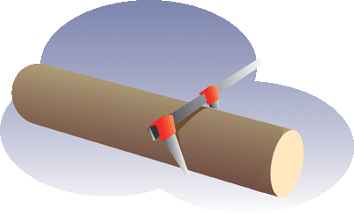
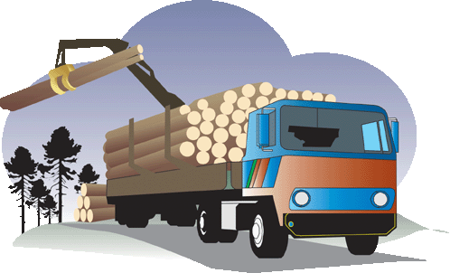
Aktivitetsflöde
MeasuringTicket
Production Ticket
Delivery Message
Shipment Advice
MeasuringTicket
Measuring Ticket
Skördare
Filinsändning via Sender XC
Rapp
Produktionsresultat skotare, sortiment
Integration av
produktions- och mätresultat
Skotare
Produktionsresultat skotare, lass
Produktionsresultat skördare, sortiment Produktionsresultat skördare, stam
Skördare, ersättnings-grundande
Produktions-
data
Rapportportalen
Intressenter
Kvalitetsresultat skördare (endast till BI)
Integration av
Produktions-underlag
Produktions-underlag
Produktionsledare, virkesadministratör
Avtalsobjekt
Destinerat
sortiment
Mätorder
-Råvara
-Transport
Förstaleds-kontrakt
Redovisnings-hänvisning
Transport-instruktion
Kontraktskedja
Virkesköpare

Slide 7
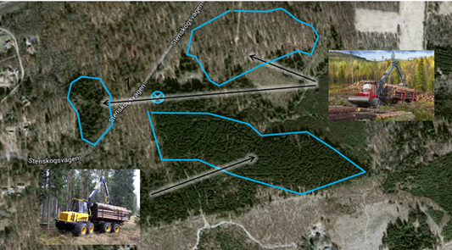
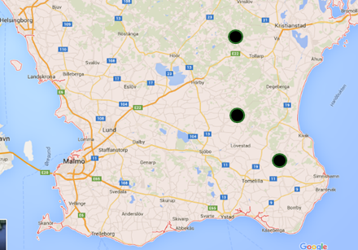
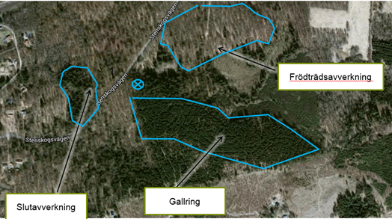
Uppdelning avtalsobjekt
Man bör skapa olika avtalsobjekt och därmed även produktionsunderlag om man vill särhålla virket hela vägen från avverkning till redovisning. Exempel på detta är när:
  skogsägaren betalar olika pris för avverkningen eller har olika netto
  åtgärderna kommer att utföras spritt i kalendertid
  entreprenören har olika ersättning
  fler skotare eller skördare på samma trakt
  den geografiska spridningen är stor
Genom att följa denna logik får man bra ordning i uppföljningen

Slide 8
Lämpliga förberedelser inför tester av produktionstjänsterna i VIOL 3

Slide 9
Lämpliga förberedelser:
Sätta sig in i produktionsunderlagets funktioner och hur det skiljer sig från virkesordern i VIOL 2
Förstå hur produktionsunderlaget skapas vilket inkluderar att man lägger upp förstaledskontrakt och avtalsobjekt i AX
Lära sig hur produktionsunderlaget kompletteras med de handelssortiment som skall rapporteras och de aktörer som skall kunna ta del av produktionsresultaten
I Maskinregistret kontrollerat att det egna företaget finns kopplat som uppdragsgivare till de maskiner som skall rapportera

Slide 10
Förutsättningar inför tester
Kontrollera att:
  De maskiner som ska användas finns med i Maskinregistret, och är kopplade med dig som uppdragsgivare
  Filer från testmaskinen stödjer StanForD2010 version 3.0 eller senare
Undersök:
  Vilka handelssortiment och mottagningsplatser som ska användas. Det går bara att använda dem som finns upplagda i VIOL 3

Slide 11
Förutsättningar inför tester
Vid användning av verkliga produktionsfiler anpassade för VIOL 2 måste dem modifieras för att passa VIOL 3
Normalt är det dessa identiteter som behöver ändras:
  Avtalsobjekt istället för virkesorder
  Handelssortiment istället för SSTE
  Anpassa mottagningsplatskod (vanligen genom att ta bort sista nollan i koden)
  Gränssnitt för dessa modifieringar finns i testmiljöerna

Slide 12
Produktionsunderlag

Slide 13
Produktionsunderlaget ska:
Säkerställa att skogsmaskinerna rapporterar rätt, samt peka ut aktörer som skall ta del av produktionsdata
  Produktionsunderlaget skall innehålla samma kombination av handelssortiment och producerat för mottagningsplats som skogsmaskinen rapporterar
  Biometrias system avvisar felaktig rapportering, återkopplar direkt till maskinen som rapporterar fel, och uppdragsgivaren kan genom en aktiv bevakning av avvisningar snabbt korrigera rapporteringen
  Andra intressenter till virket får tidig och bra information om producerade kvantiteter förutsatt att uppdragsgivaren angivit dessa i produktionsunderlaget

Slide 14
Produktionsunderlaget
När avtalsobjektet aktiveras automatgenereras ett produktionsunderlag
med uppgifterna som ska lagras på huvudnivå
  Från förstaledskontraktet
    Säljare, köpare, anskaffningsform, avtalsform
  Från avtalsobjektet
    Avläggsuppgifter, avverkningsform, produktionsledaruppgifter, logistikinformationsmottagare, giltighetstid för avtalsobjektet
Avtalsobjekt och produktionsunderlag har samma identitet
Informationen på produktionsunderlaget kan skapas i Biometrias system, alternativt skapas genom integration från hemsystem
Förstaledskontrakt
Produktionsunderlag
Avtalsobjekt

Slide 15
Handelssortiment och aktörer på produktionsunderlaget
De handelssortiment som skall produceras på ett avtalsobjekt måste läggas upp i produktionsunderlaget. Handelssortimenten hämtas inte från förstaledskontraktet eller avtalsobjektet. Det går att lägga till handelssortiment som inte finns på förstaledskontraktet eller avtalsobjektet. Det är möjligt att även lägga till producerat för mottagningsplats för varje sortiment.
Varje kombination av handelssortiment och producerat för mottagningsplats ger en egen sortimentsrad i produktionsunderlaget
Man kan lägga till sortimentsraderna manuellt i produktionsunderlaget, via mallar i Biometrias produktionssystem, eller genom integration till VIOL 3

Slide 16
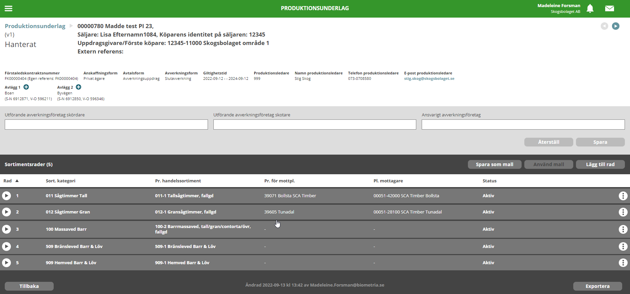
Så här ser ett produktionsunderlag ut:
Uppgifter från förstaledskontrakt och avtalsobjekt
Aktörer som ska kunna ta del av produktionsdata
Tillåtna kombinationer av handelssortiment och mottagningsplatser vid produktionsrapportering. Rapporteras volymer utan mottagningsplats behövs också en rad utan mottagningsplats på produktions-underlaget för att dessa ska godkännas.

Slide 17
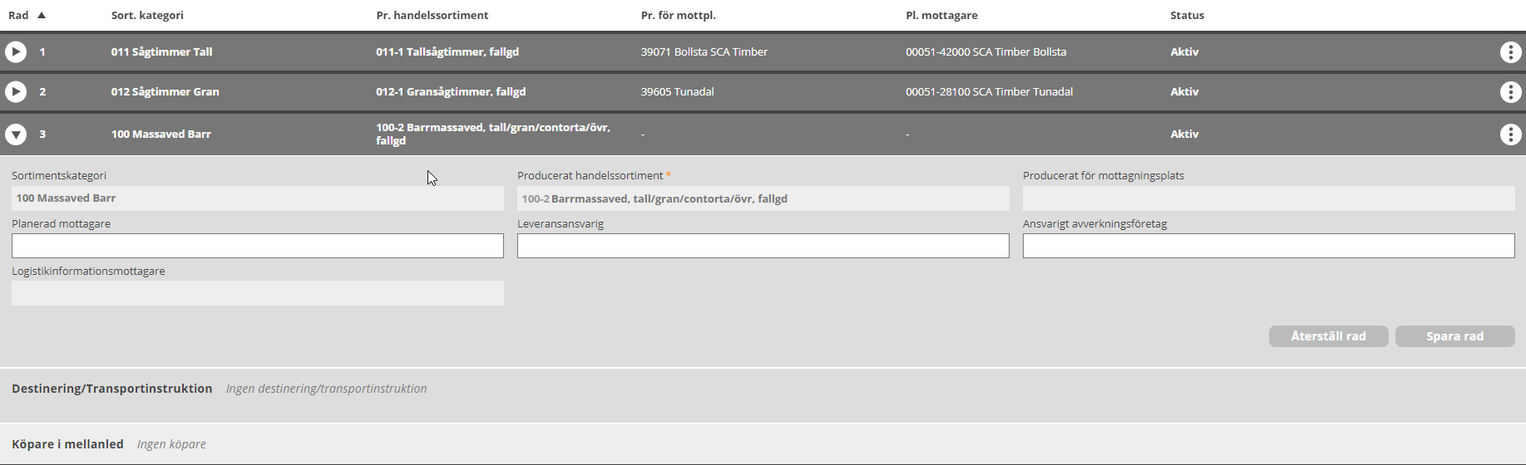
Radspecifika uppgifter
Handelssortiment och mottagningsplats som skogsmaskinerna ska rapportera
För att få ut produktionsresultat till mottagaren ska mottagningsplats vara ifyllt
Aktörer som ska kunna ta del av produktionsresultat tidigt: Planerad mottagare anges på produktionsunderlaget. Logistikinformationsmottagare hämtas från avtalsobjektet.

Slide 18
Nackdelar med ett generellt produktionsunderlag med ”alla rader”
Då hjälper inte produktionsunderlaget dig att ha koll på att det är rätt handelssortiment och mottagningsplatser som rapporteras
Felaktig produktionsrapportering slinker igenom och stör inte bara dig utan även mottagare, transportföretag m.fl

Slide 19
Sammanfattning produktionsunderlag
Produktionsunderlaget ska säkerställa att skogsmaskinerna rapporterar rätt, samt peka ut aktörer som skall ta del av produktionsdata
Huvuduppgifter kommer från förstaledskontrakt och avtalsobjekt
Inga handelssortimentsrader automatskapas på den första versionen av produktionsunderlaget - Raduppgifter kan hämtas från mall
Komplettera produktionsunderlaget med de handelssortiment som faktiskt skall produceras
Komplettera med planerad mottagare för att mottagaren tidigt ska få information om vad som har producerats
Logistikinformationsmottagare hämtas per automatik till produktionsunderlagsraden från avtalsobjektet
Gör inte en generell uppsättning av rader som finns på alla produktionsunderlag

Slide 20
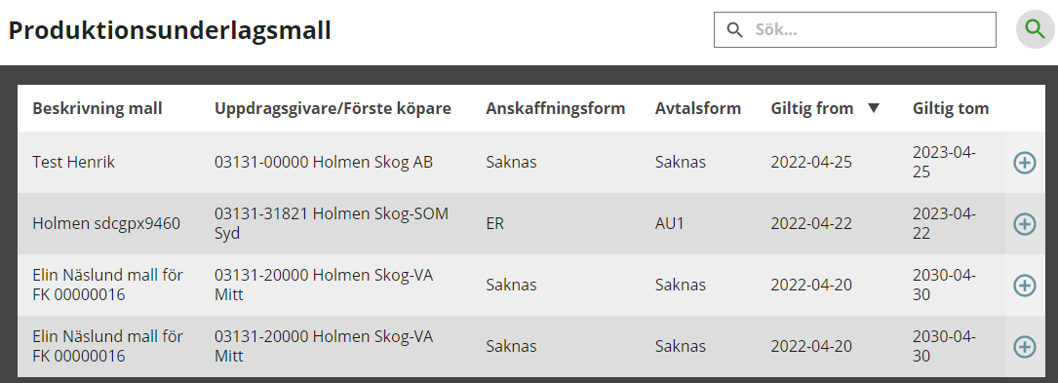
Produktionsunderlagsmall
Vilka sortimentsrader som ska finnas på produktionsunderlaget kan styras genom att använda färdiga mallar. Varje mall innehåller en uppsättning av sortimentsrader ifyllda med alla uppgifter som ska finnas
När man valt vilken mall som ska appliceras kompletteras produktionsunderlaget med mallens raduppgifter
När användaren har sparat uppgifterna från mallen är det möjligt att justera och komplettera enligt de regler som gäller:
  Någon av aktörerna på en rad tas bort, byts ut eller läggs till
  Ny rad med nytt sortiment läggs till
  Rad som inte ska användas inaktiveras
Är jag användare hos Holmen kan jag använda de färdiga mallar som berör Holmen

Slide 21
Integration: Företagssystem - Biometria
Företagssystem
Biometria
Förstaledskontrakt
Förstaledskontrakt
Avtalsobjekt
Avtalsobjekt
Produktionsunderlag 12345678
Uppdragsgivare: XXX
Säljare: XXX Logistikinformationsmottagare
Anskaffningsform: XXX Avverkningsform: XXX
Produktionsunderlag 12345678
Uppdragsgivare: XXX
Säljare: XXX Logistikinformationsmottagare
Anskaffningsform: XXX Avverkningsform: XXX
Produktionsunderlag 12345678
Uppdragsgivare: XXX
Säljare: XXX Logistikinformationsmottagare
Anskaffningsform: XXX Avverkningsform: XXX
Handelssortiment Mottpl. Plan. Mottagare
Sågtimmer tall Såg A Sågbolaget
Sågtimmer gran Såg B Sågbolaget
Massaved barr Bruk 1 Industribolaget
Produktionsunderlag 12345678
Uppdragsgivare: XXX
Säljare: XXX Logistikinformationsmottagare
Anskaffningsform: XXX Avverkningsform: XXX
Handelssortiment Mottpl. Plan. Mottagare
Sågtimmer tall Såg A Sågbolaget
Sågtimmer gran Såg B Sågbolaget
Massaved barr Bruk 1 Industribolaget

Slide 22
Produktionsdata

Slide 23
Produktionsdata
Produktonsdata kan förmedlas till Biometria på olika vis. Genom filinskick via Sender, genom rapportering i Rapp, eller genom integration från egna system
Insända StanForD-filer lagras i StanForD-Storage, vilket ersätter ftp-Servern som använts i VIOL 2
Det data som skickats in bryts i resultat som syns i Biometrias produktionssystem. Resultaten delas upp i resultattyp och resultatundertyp. Resultaten kan integreras ut till hemsystem som PapiNet-meddelanden och resultaten sammanställs också i Biometrias rapportportal
Kvalitetsresultat skapas för kontrollstammar hos skördare. Dessa resultat visas i produktionssystemet PF och i rapporter i rapportportalen

Slide 24
StanForD-storage
Här lagras rådatafiler och analysfiler
Rådatafilerna ser ut som när de kommer in till Biometria
Analysfilerna är konverterade till StanForD2010-format. Det som rapporterats tidigare är bortrensat. Produktionsfilerna från skördare kan kompletteras med skogsbränslefunktion per stam. Möjlighet finns att komplettera med ytterligare funktioner i framtiden
Kund kan prenumerera på rådatafiler och analysfiler genom integration till egna system eller finna filerna i Biometrias produktionssystem
Filerna som lagras i StanForD-storage är produktionsfiler från skördare (pri, hpr) och skotare (prl, fpr), kvalitetsfiler från skördare (ktr, hqc), samt driftrapportering från skördare och skotare (drf, mom)

Slide 25
Produktionsresultat skördare
Resultatundertyp Sortiment
Visar vad skördaren tillverkat. Innehåller information om de avverkade stockarna: Längd, Toppdiameter, Stockvolym, Kaptyp m.m.
Resultatundertyp sortiment delas upp på:
  Avtalsobjektsnummer
  DelobjektID
  Producerat handelssortiment och producerat för mottagningsplats
  Produktversion
  ProductUserID
  ProduktID
Resultatundertyp Stam
Uppgifter om de avverkade stammarna: Trädslag, Stamvolym, DBH, Stamkoordinat, Avverkningstidpunkt, Upparbetningstyp m.m. Skapas ej för Rapp.
Resultatundertyp stam delas upp på:
  Avtalsobjektsnummer
  DelobjektID

Slide 26
Produktionsresultat skotare
Resultatundertyp Sortiment
Visar vad skotaren förflyttat. Innehåller information om skotad volym/vikt per rapporteringstillfälle.
Resultatundertypen delas upp på:
  Avtalsobjektsnummer
  DelobjektID
  Producerat handelssortiment och producerat för mottagningsplats
  Avlägg
Resultatundertyp Lass
Uppgifter om lassen skotaren rapporterat: Antal, Lassvolym, Lassvikt, Skotningsavstånd m.m. Skapas ej för Rapp.
Resultatundertypen delas upp på:
  Avtalsobjektsnummer
  DelobjektID

Slide 27
Produktionsmeddelanden
Som kund kan man prenumerera på produktionsresultaten genom PapiNet-meddelanden
Informationen i meddelandena är samma som visas i Biometrias produktionssystem
Det skapas ett meddelande för varje resultat i produktionssystemet. Vad man ser i detta meddelande är beroende av vilken/vilka roller man har för det aktuella avtalsobjektet
Meddelanden som går ut:
  ServiceInstruction (ForestLoggingInstruction) – produktionsunderlag (finns bara för VIOL 3)
  DeliveryMessage (ShipmentAdvice) – skotarresultat med resultatundertyp sortiment
  MeasuringTicket (ProductionTicket) – skördarresultat med resultatundertyp sortiment och stam
Produktionsresultat från skotare med lassinformation kan inte integreras från Biometria
Kvalitetsresultat kan inte integreras från Biometria
Avvisade produktionsresultat kan inte integreras

Slide 28
Exempel på vem som får vilken information:
Uppdragsgivare, ansvarigt och utförande avverkningsföretag får tillgång till all information
Den aktör som är mottagare får information om volymer och handelssortiment men tex inget om vem säljaren är eller var avläggen finns
Logistikinformationsmottagare får information om volymer, handelssortiment, avläggens positioner men inga detaljer om tex maskiner

Slide 29
Produktionsdata via Rapp VIOL 3
Maskinen måste vara registrerad i Maskinregistret och ha ett maskinunikt SDCID (samma maskinnummer på flera maskiner hos samma uppdragsgivare rekommenderas ej)
RappAdmin (VIOL 2) försvinner och ersätts av Maskinförarkopplingar Rapp
Uppdragsgivaren sköter själv kontaktpersonshanteringen för aviseringar av maskinförarkopplingar (i funktionen uppdragsgivarinställningar)

Slide 30

Underlag för rapportering i Rapp
Produktionsunderlag
i
VIOL 3
Avtalsobjektsnummer skickas in
Produktionsunderlagsrader skickas ut
Avtalsobjektsnummer
Produktionsunderlagsrader för avtalsobjekt:
-Producerat handelssortiment + klartext
-Avlägg (avläggsnummer + beskrivning)
-Producerat för mottagningsplats (kod + klartext)
Automatisk uppdatering alt. Manuell hämtning av uppdaterade produktionsunderlagsuppgifter

Slide 31
Rapportering i Rapp
Produktions-
systemet
Avtalsobjekt
Omlastning och bärighetsklass hämtas från avtalsobjekt och lagras i produktions-resultat skotare
Rapportering skickas in
Koordinater hämtas från produktionsunderlag och lagras i produktionsresultat skotare. SDCID hämtas från Maskinregistret och lagras i produktionsresultatet.
Avtalsobjektsnummer*
Maskinnummer*
Producerat handelssortiment*
Volym*
Måttslag*
Avlägg (avläggsnummer + beskrivning)*
Producerat för mottagningsplats (alt. ingen mottagningsplats)*
Skotar/skördarstatus avtalsobjekt*
Insändningsprogram
Insändningsprogramversion
Huvudkod för utförande avverkningsföretag
Starttidpunkt dvs. första mättidpunkten för maskinen på avtalsobjektet
*Anges av maskinföraren
Produktionsresultat
OBS! Exemplet beskriver produktionsresultat skotare!

Slide 32
Hantering av avlägg och slutsignaler

Slide 33
VIOL 2 – rapportering av avläggsuppgifter från skotare
En produktionsfil från skotaren innehåller uppgifter om lägeskoordinat och det är dessa som lagras på skotarmätningen
Det finns ingen kontroll att dessa stämmer överens med koordinaten på någon av virkesorderns lägesrader – Biometria försöker inte knyta volymen till ett förplanerat avlägg

Slide 34
VIOL 3 – Rapportering av avläggsuppgifter
Det finns möjlighet att rapportera ett eller flera avläggsnummer för att visa var volymer ligger
Det sker ingen kontroll avläggsuppgifterna överensstämmer med avläggsuppgifterna på avtalsobjektet
Behöver avlägget på avtalsobjektet uppdateras/kompletteras utifrån rapporterade uppgifter måste det ske manuellt eller i egna system
Avläggsnummer är bara möjligt att rapportera via fpr-formatet (LocationInfo)
Avläggsnummer lagras på produktionsresultatet
För skotare som inte rapporterar avläggsnummer (som idag alltså) redovisar Biometria produktionsresultaten med den koordinat som skotaren har angivit och avläggsnummer 0
I skotaren finns möjlighet att rapportera uppgifter kring vägens beskaffenheter

Slide 35
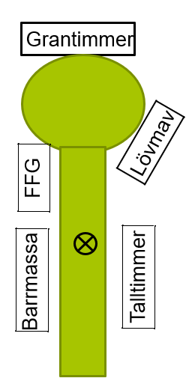
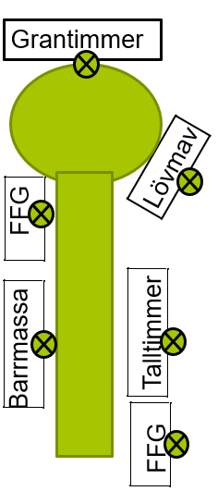
VIOL 3 kommer att kunna stödja flera olika arbetssätt
StanForD 2010 möjliggör även följande: Varje välta med samma sortiment kan få en egen koordinat registrerat på avlägget. Varje välta kan även få ett eget avläggsnummer.
Detta kan registreras som ett avlägg även fast det består av många vältor med olika sortiment

Slide 36
Vilka syften har vi med slutsignalen från skogsmaskinerna?
Signalera att en trakt/avtalsobjekt är helt färdig-skördad/skotad – så att lastbilen kan tömma avläggen och kunna hantera avräkning mot skogsägare och avslut i admin system
Vill vi även kunna hålla reda på om det är meningsfullt för lastbilen att tömma ett specifikt avlägg, bör vi även hålla reda på slutsignalen på avläggsnivå!

Slide 37
Slutsignaler i VIOL 2
Det finns egentligen ingen ”slutsignal” i StanForDstandarden, endast ett slutdatum som följer olika informationsobjekt i gammal och ny standard
Biometria redovisar ”slutsignalen” på traktnivå

Slide 38
Slutsignal VIOL 3
En nivå av slutsignal från skördaren
  Avtalsobjektsnivå
Två nivåer av slutsignal från skotaren
  Avtalsobjektsnivå
  Avläggsnivå
Från filer med slutdatum på avtalsobjektsnivå genereras produktionsresultat med slutsignal för alla handelssortiment som tidigare har rapporterats på avtalsobjektet, även om de saknas i den sista filen

Slide 39
Nytt data i VIOL 3

Slide 40
Nytt data i VIOL 3 - skördare
Stam:
tidpunkten när stammen är avverkad
stamkoordinat
stamnummer (ordningsnummer på objektet)
diameter sista kap (toppdiameter på sista stocken på stammen)
diameter sista kap på timmer (toppdiameter på sista sågtimmerstocken på stammen)
rotdelsfunktion i produktionsfiler (visar vilken funktion som använts för beräkning av volymen på den del av rotstocken där ingen mätning sker)
Stock:
Uppgifter på stocknivå för alla handelssortiment
Produkt:
ProductUserID (unik identitet på produktionsinstruktionen i StanForD2010)
Nytt data i VIOL 3 – kvalitet:
lagra utslumpad stam som varken kontrollmätts eller avvisats med orsakskod
beräkna hela stammens volym under bark med hjälp av kontrollmätningarna och Skogsforsks bark- och rotdelsfunktion
diameterposition

Slide 41
Nytt data i VIOL 3 - skotare
Lass:
Volym per lass
Skotningsavstånd per lass
Leverans/avlägg:
Slutsignal för ett sortiment på ett avlägg (Se bilder separat för detta)
Avlägg:
Avläggsnummer (fpr-fil, rapportera mot nytt läge och uppdatera avtalsobjektet)

Slide 42
Nytt data i VIOL 3 – maskin/utrustning/aktör
Maskin:
8 siffror ska kunna användas i maskinnumret. I VIOL 2 var det 4.
maskinfabrikat skördare/skotare
maskinmodell skördare/skotare
Utrustning:
aggregatfabrikat i produktionsmätningar, skördare
aggregatsmodell i produktionsmätningar, skördare
Aktör:
ansvarigt avverkningsföretag (identitet på företaget som fått uppdraget från uppdragsgivaren)
förare, ID (StanForD-standarden möjliggör uppföljning på förarnivå)
produktionsledare ID och klartext, angivet på avtalsobjektet
revisorsorganisation och revisor, angivet i Maskinregistret

Slide 43
Revisorsföretagens tillgång till Produktionssystemet

Slide 44
Revisorsföretagens tillgång till produktionsdata
Behörighet i VIOL 2 | Behörighet i VIOL 3
Kvalitetssäkring skördare: Revisorer har behörighet till alla SDCID hos uppdragsgivaren, fullmaktsförfarande. | Produktionsuppföljning, BI: Behörighet till kvalitetsdata på revisorsföretagsnivå för att kunna se alla SDCID som är kopplade till revisorsföretaget (oavsett uppdragsgivare). Inget fullmaktsförfarande.
PRINS: Normalt ingen behörighet | Produktionsuppföljning, BI: Behörighet till produktionsdata för de SDCID som är kopplade till revisorsföretaget.

Slide 45
Mottagare, Leveransansvarig, Logistikinformationsmottagare
– Hur dessa kommer få tillgång till produktionsinformation

Slide 46
Mottagare
Planerad mottagare kan anges i produktionsunderlaget och på så sätt säkerställs att aktören får produktionsresultaten så fort rapportering påbörjas
Förutsätter även att rapportering sker med mottagningsplats
Vid destinering uppdateras produktionsunderlaget med den mottagare som har angivits

Slide 47
Om samma handelssortiment och mottagningsplats anges vid destinering kan produktionsunderlaget uppdateras med mottagare:
Produktionsunderlag
Destinerat sortiment
Producerat handelssortiment | Producerat för mottagningsplats
011-1 Talltimmer kl 1-4 | Vislanda
Destinerat handels- sortiment | Destinerad mottagare
011-1 Talltimmer kl 1-4 | Vislanda
Produktionsunderlaget uppdateras med Vida timber (som äger Vislandasågen) som mottagare så fort destineringen är utförd. Alla produktionsresultat som skapas skickas till Vida timber
MEN – vid sen destinering har mottagaren gått miste om tidig och bra information

Slide 48
Destinering till en annan mottagningsplats eller annat handelssortiment än de som användes vid produktionsrapporteringen
Då måste det se ut så här för att matchningen mellan produktionsunderlaget och destinerat handelssortiment ska fungera:
Produktionsunderlag
Destinerat sortiment
Producerat handelssortiment | Producerat för mottagningsplats
011-1 Talltimmer kl 1-4 | Vislanda
Destinerat handels- sortiment | Destinerad mottagare | Producerat handelssortiment | Producerat för mottagningsplats
011-1 Talltimmer kl 1-4 | Mönsterås | 011-1 Talltimmer kl 1-4 | Vislanda
Produktionsunderlaget uppdateras med Södra Timber (eftersom de äger Mönsterås) vid destinering
Alla produktionsresultat som skapas skickas till Södra Timber istället. Systemet klarar alltså destinering till en annan mottagare än den som var tänkt vid produktionstillfället

Slide 49
Om man destinerar samma handelssortiment till två olika mottagare kan det se ut så här
Produktionsunderlag
Destinerat sortiment
Producerat handelssortiment | Producerat för mottagningsplats
011-1 Talltimmer kl 1-4 | Vislanda
Destinerat handelssortiment | Destinerad mottagningsplats | Producerat handelssortiment | Producerat för mottagningsplats
011-1 Talltimmer kl 1-4 | Vislanda | 011-1 Talltimmer kl 1-4 | Vislanda
011-1 Talltimmer kl 1-4 | Mönsterås | 011-1 Talltimmer kl 1-4 | Vislanda
Två olika destineringar matchar nu produktionsunderlagsraden. Virket kan alltså tas emot på vilken som av de två platserna
Den första destineringen som matchar får produktionsresultaten, inte efterföljande

Slide 50
VIKTIGT vid destinering/omdestinering
Undvik att destinera timmer till flera olika mottagningsplatser om ni inte verkligen kommer att transportera timmer till fler än en mottagningsplats på avtalsobjektet. Endast en av de destinerade mottagarna blir kopplad till produktionsresultaten om det finns fler
Vid en omdestinering: inaktivera tidigare destinering först – lägg sedan till en ny destinering
Om omdestinering görs före produktionsstart – gå hela vägen tillbaka och uppdatera traktdirektiv, objektsinstruktion/apteringsinstruktion och produktionsunderlag

Slide 51
Hur avgränsa produktionslösningen från förändring i redovisning?
Det är idag ett vanligt beteende att ”omredovisa” inmätt volym på en annan affär – ofta långt efter att allt som har med logistiken att göra är avslutat
Detta bör inte leda till att produktionsresultaten skickas om
Lösningen är att inte låta förändringar i redovisningshänvisningar och kontraktskedjor efter att produktionsrapportering påbörjats påverka produktionsunderlaget

Slide 52
LIM (Logistikinformationsmottagare)
”Den organisation som tar emot logistikinformation via integration”. Aktören som är LIM har oftast också roll som tex befraktare, transportansvarig råvarupart eller ansvarigt transportföretag.

Slide 53
LIM (Logistikinformationsmottagare)
När ett produktionsunderlag kompletteras med en produktionsunderlagsrad sker en kontroll mot avtalsobjektet om motsvarande handelssortiment, eller den sortimentskategori som handelssortimentet tillhör, finns på avtalsobjektet, samt om det finns någon logistikinformationsmottagare på den raden. Om det finns hämtas logistikinformationsmottagare till produktionsunderlagsraden.
LIM lagras på produktionsresultat skördat sortiment, produktionsresultat skotat sortiment.
Om LIM läggs till, tas bort eller ändras på avtalsobjektsraden, uppdateras både produktionsunderlag och produktionsresultat.
LIM är behörig att prenumerera på produktionsresultat (skördare/skotare sortiment) via integration UT.

Slide 54
Leveransansvarig
Leveransansvarig kan anges i produktionsunderlaget och kan då vara vilken aktör som helst som uppdragsgivaren vill dela med sig produktionsinformation till
Detta sker på uppdragsgivarens initiativ

Slide 55
Användning av handelssortiment och produkter vid produktionsrapportering

Slide 56
Behov
Det finns ett behov av att dela upp det som avverkas i flera kategorier för att efterföljande led ska kunna få så bra information om möjligt.
I VIOL 3 är det möjligt att dela upp i sortimentskategori, handelssortiment och produktgrupp
Exempel på dessa
  Sortimentskategori: 100 massaved Barr
  Handelssortiment: 100-1 Barrmassaved, fallande längd
  Produktgrupp: 101 eller 102. barrmassaved från tall el barrmassaved från gran
Det finns också behov av att ange hur mycket volym som används som markskoning och ange ifall det finns volym som markägaren ska behålla
  Därför är det möjligt att registrera handelssortimenten hemved och markskoningsved

Slide 57
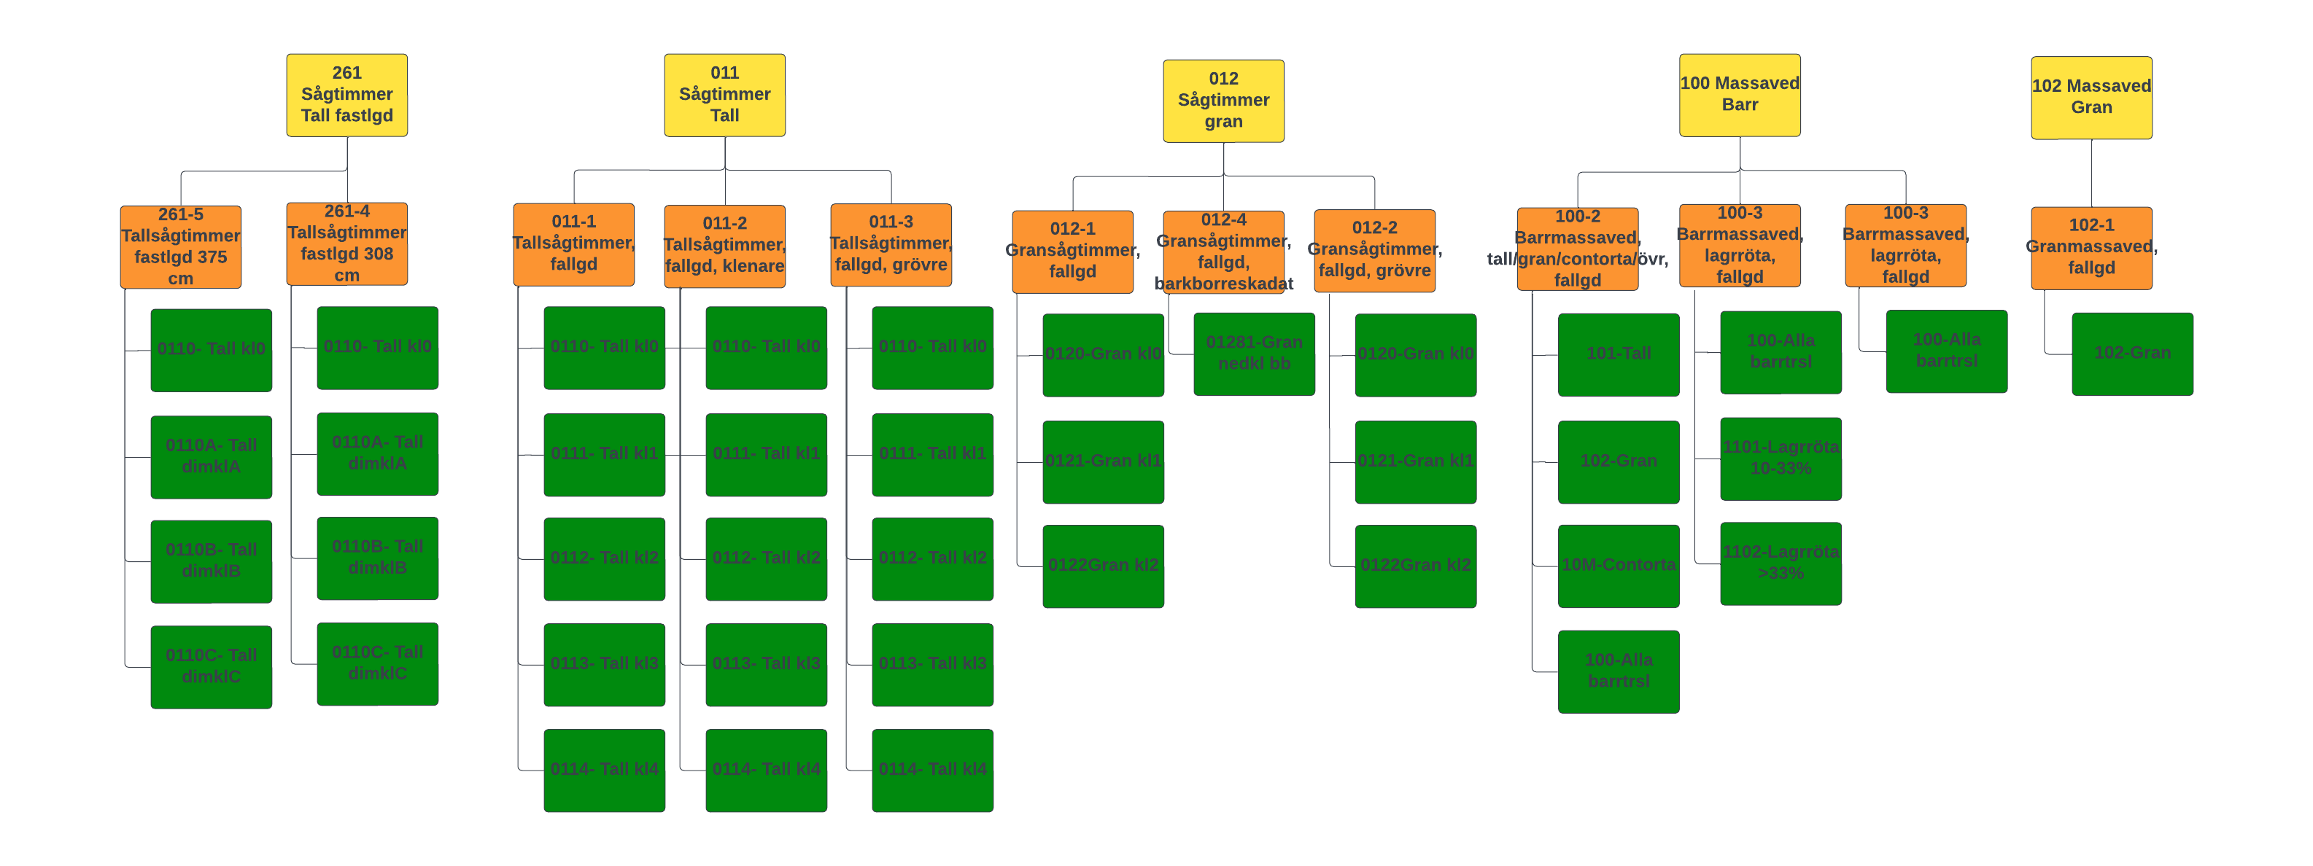
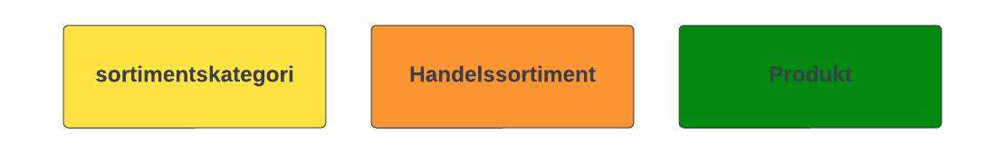
Sortimentsstruktur, exempel

Slide 58
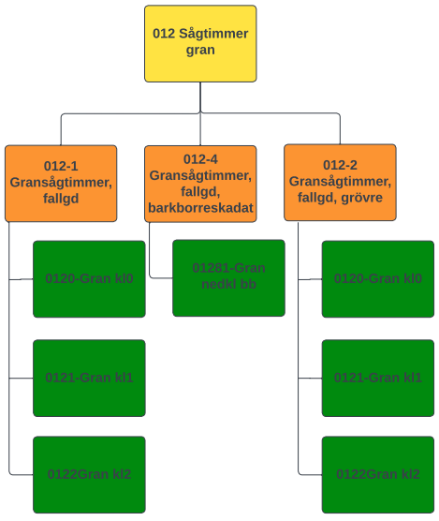
Sortimentskategori, Handelssortiment och Produkt
Ingen logik i identiteten till skillnad från VIOL 2 där ett visst tecken på viss plats har en särskild betydelse
Biometria registerför giltiga identiteter
  Man kan ansöka om att registrera Produkt och Handelssortiment hos Biometria
Enbart giltiga handelssortiment
kan godkännas
Enbart handelssortiment som
finns med på aktuellt
produktionsunderlag kommer
godkännas
Vid rapportering är det tvunget att rapportera på handelssortimentsnivå och möjlighet finns för skördaren att rapportera på produktnivå
I Rapp kan produktnivå ej hanteras

Slide 59
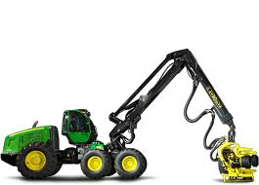
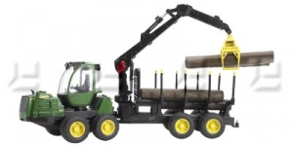
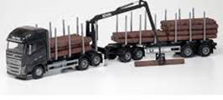
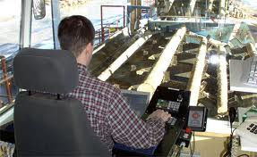



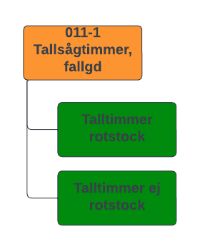
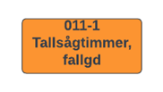
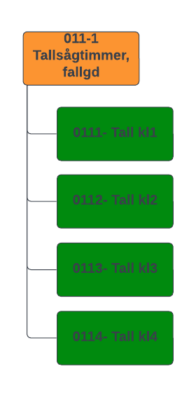

I vilken process är det möjligt att rapportera på produktnivå?
I dessa processer tappar vi detaljeringsgrad och det kan vara svårt för skotarföraren eller lastbilschauffören att avgöra exakt vilka produkter som hanteras
Möjlighet finns att ha specifika produkter tillämpade för skogen och andra produkter hos mottagaren.

Slide 60
I skördare används dessa identiteter i ProductDefinition för att följa upp rapporteringen
Begrepp | StanForD2010-element | Kommentarer
Producerat handelssortiment | ProductInfo | Motsvarighet till nuvarande sortimentskod (SSTE). Upp till 20 tecken
Producerat för mottagningsplats | ProductDestination | ID för industrin handelssortimentet är avsett för
ProduktID | ProductClass | Används vid rapportering av produkt. Tillkom i version 3.1*
ProductUserID | ProductUserID | En specifik produkt, dvs en viss kombination av sortiment och prislista/fördelningsmatris. Viktig vid uppdatering av definition
Produktversion | ProductVersion | Beteckning på uppdaterad produktdefinition
*OBS! För att kunna rapportera produkt måste skogsmaskinen ha minst version 3.1 av StanForD 2010. Det går INTE att rapportera produkt med gamla PRI-filer.

Slide 61
I skotare används dessa identiteter för att följa upp rapporteringen
Svensk term enligt gällande rekommendation | StanForD2010- element | Betydelse vid produktionsrapportering till Biometria
LeveransID | DeliveryUserID | Unik identitet på leveransinstruktionen i skotaren. Har ingen betydelse i VIOL2
Leveranskod* | DeliveryInfo | Motsvarighet till nuvarande sortimentskod (SSTE). Upp till 20 tecken
Mottagningsplats * | DeliveryDestination | Den förbrukande industrin tillredningen är avsedd för.
Leveransbeskrivning | DeliveryName | Klartext för vad som rapporteras. Lagras som beskrivning, kontrolleras inte
* Begrepp som används för matchning
I Rapp sker rapportering av volymer per handelssortiment utifrån vilka rader som finns på produktionsunderlaget.

Slide 62
Sammanfattning handelssortiment och produkter i produktionsrapportering
Handelssortiment måste anges för att rapporterade volymer ska godkännas vid matchning mot produktionsunderlaget
Produkt kan rapporteras från skördare för att få en specificering av vad handelssortimentet består av (men är inte obligatoriskt)
För den som har behov att skotarrapportera t.ex. trädslagsfördelning i lövmassaved så måste det ske som olika handelssortiment.
Särskilda ”skogsprodukter” kan användas om behov finns att rapportera produkter som skiljer sig från inmätta produkter. Produkterna måste finnas upplagda i Biometrias masterdata.
Hpr StanForD 2010 ver 3.1 blir lägsta version för rapportering av produkt
Tolkningen av de element som används idag behålls
Rapp kan enbart hantera handelssortiment

Slide 63
Maskinregistret

Slide 64
Maskinregistret i VIOL 3
Varje maskin har ett unikt SDCID. Varje SDCID kan vara kopplat till flera uppdragsgivare, men inte mer än ett revisorsföretag.
Uppdragsgivare och avverkningsföretag kan i högre utsträckning själva administrera i maskinregistret i VIOL 3 än i VIOL 2
Skogsföretagen kan registrera sig som uppdragsgivare för en maskin och sätta en egen identitet och benämning på maskinen
Både uppdragsgivare och avverkningsföretag kan administrera en del uppgifter om ”sina” maskiner

Slide 65
SDCID och maskinnummer
SDCID är en maskinunik identitet som Biometria delar ut och som ska finnas i insändningsprogrammet Sender XC så länge maskinen är i bruk, oavsett vem som är ägare eller uppdragsgivare
Alla ”Rapp-maskiner” kommer också att ha ett SDCID.
Maskinnummer är en identitet som varje uppdragsgivare ger maskinen
SDCID
sdcgpx6560
Holmen skog
Maskinnummer 1234
Mellanskog
Maskinnummer 2345
Sveaskog
Maskinnummer 34564

Slide 66
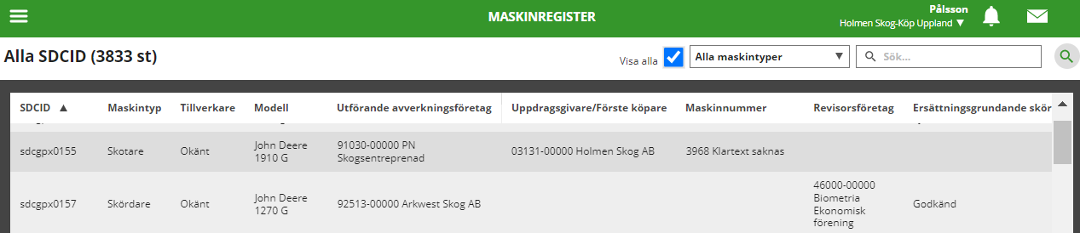
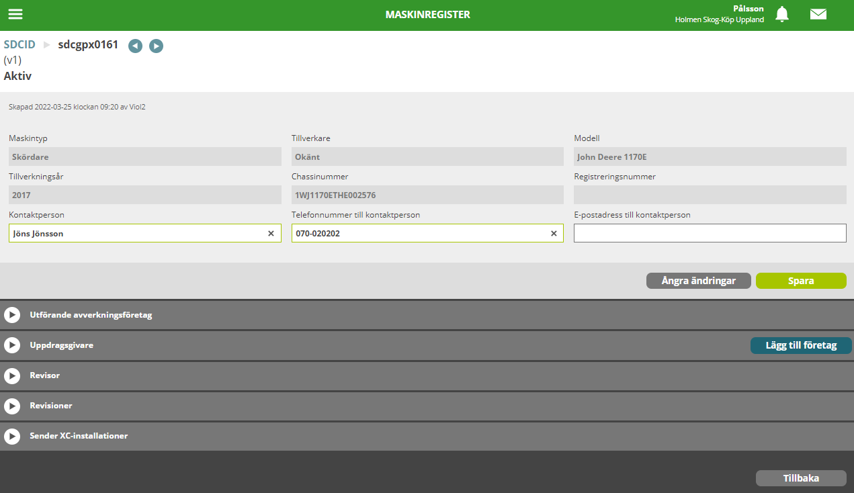
Lägga till uppdragsgivare på SDCID
Uppdragsgivaren kan själv söka fram alla SDCID
Resultatlistan visar inga uppgifter om uppdragsgivare och maskinnummer
Lägg till uppdragsgivare
SDCID visar inga uppgifter om kontaktperson för maskinen eller utförande avverkningsföretag förrän uppdragsgivaren har lagts till (GDPR)

Slide 67
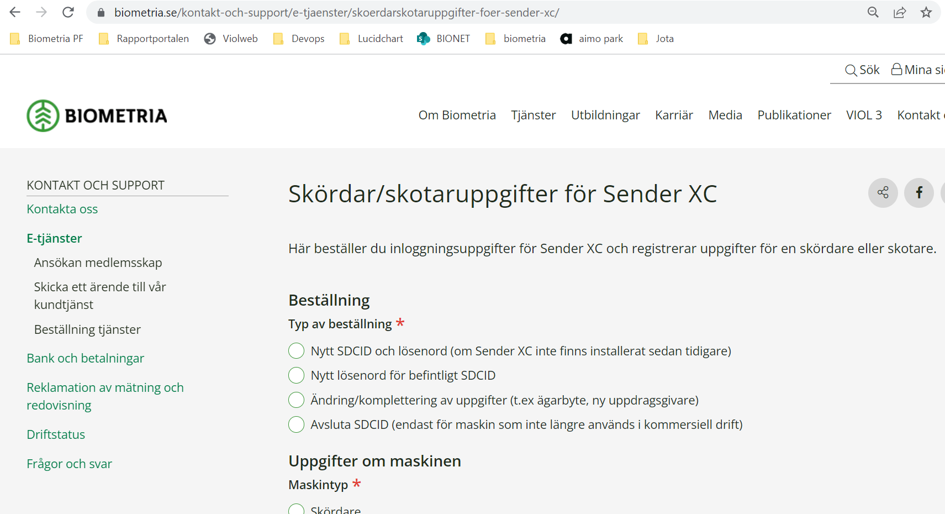
Beställa nytt SDCID
Webbformulär används för beställning av nytt SDCID samt ändringar/kompletteringar av uppgifter om SDCID (exv. Ägarbyte). Formuläret finns på Biometria.se

Slide 68
Produktionsledare

Slide 69
Uppgifter om Produktionsledare
Produktionsledare anges i nuläget på avtalsobjektet
Det är inte en obligatorisk uppgift men det rekommenderas starkt att fylla i uppgiften eftersom flera olika parter är beroende av att ha kontaktuppgifter till någon som har bra kännedom om aktuell avverkning samt om man önskar göra uppföljning per produktionsledare
4 olika attribut kan anges i olika fält
  ID
  För och efternamn
  E-post
  Mobilnummer
ID anges med upp till 10 tecken alfanumeriskt
Om något annat attribut för produktionsledare är ifyllt är det även obligatoriskt att fylla i ett ID

Slide 70
Uppgifter om Produktionsledare (forts.)
Produktionsledare finns inte i något register i VIOL 3 utan uppgiften registreras på avtalsobjektet varje gång
Kontaktuppgifterna kommer att göras tillgängliga i mätplatssystemet för att mätaren skall kunna kontakta någon som är ansvarig för produktionen
Produktionsresultaten innehåller dessa uppgifter
Det kommer inte ske någon avisering till produktionsledare när produktionsresultat avvisas
Går att följa upp i rapportportalen

Slide 71
Biobränsleproducenters möjlighet till stöd i VIOL 3

Slide 72
Referensgruppen har i flera övningar gått igenom biobränsleföretagens behov och kommit fram till att:
Ett ansvarigt avverkningsföretag är en aktör som tar på sig ansvaret att utföra någon del av produktionsprocessen.
I det specifika fallet då det ansvariga avverkningsföretaget är ett biobränsleproducerande företag (som tex Sebab, Vida Energi, Skogstjänst m.fl.) har det ansvariga avverkningsföretaget behov av att utföra viss administration i VIOL som en del av sitt åtagande.
Aktiviteten syftar till att kunna tilldela ett ansvarigt avverkningsföretag behörighet att utföra administration i Avtalsobjekt, Destinerat sortiment, Redovisningshänvisning och Produktionsunderlag.
De mycket specifika behov som kunnat identifieras för ett biobränsleproducerande företag är att kunna se vilka sortiment som finns på ett förstaledskontrakt, destinera virke, skapa redovisningshänvisningar lägga till avlägg på avtalsobjektet och lägga till sortimentsrader på produktionsunderlaget.

Slide 73
Lösning och genomförande?
Den viktigaste funktionaliteten som efterfrågas är att kunna tilldela en annan aktör fullmakt att se och administrera förstaledskontrakt, redovisningshänvisningar, destineringar, avtalsobjekt och produktionsunderlag på förstaledskontraktsnivå. Det företag som tilldelas denna rättighet skall INTE ha möjlighet till insyn i prisuppgörelsen mellan köpare och säljare i förstaledskontraktet
Det är för närvarande inte en prioriterad fråga att lösa detta behov för leverans till VIOL 3.0 Frågan får tas upp och prioriteras inför senare leveranser i VIOL 3.X

Slide 74
Ersättningsgrundande skördarmätning

Slide 75
Ersättningsgrundande skördarmätning VIOL 3
Vid ersättningsgrundande skördarmätning skapas ett förstaledskontrakt med skogsägaren, med ett handelssortiment på avtalsobjektet (t.ex. 429-1). Inget produktionsunderlag skapas vid ersättningsgrundande skördarmätning
Dessutom skapas ett annat förstaledskontrakt och avtalsobjekt som ska användas vid industrimätningen. Det är också mot detta skördare och skotare produktionsrapporterar de handelssortiment som apteras på objektet (sågtimmer, massaved m.fl.) På detta anges en referens till avtalsobjektet som avser affären mot skogsägaren
Information från avverkningen med uppgifter om stammarna, hämtas till det avtalsobjektet för ersättningsgrundande skördarmätning
Vid produktionsrapporteringen skapas förutom produktionsresultat även ersättningsgrundande mätresultat mot det refererande avtalsobjektet

Slide 76





Ersättningsgrundande skördarmätning
-VIOL 2 vs VIOL 3
Virkesorder: 92174124
VIOL 2
FK
Anders Andersson
1959050950
Skogsföretaget AB
KK
Sågverket AB
Stammar
Stockar
Mätande företag
VMF X
Stockar
Avtalsobjekt: 92174124
Ref: 34564577
Avtalsobjekt: 34564577
Ref: 92174124
VIOL 3
Ersättningsgrundande skördarmätning
Ersättningsgrundande industrimätning
Anders Andersson
1959050950
FK
Skogsföretaget AB
FK
Sågverket AB
Stammar
Stockar
Mätande företag
Skogsföretaget AB
Mätande företag
VMF X

Slide 77
Ersättningsgrundande skördarmätning VIOL 3
Handelssortimentet styr hur den skördade volymen ska grupperas och redovisas gentemot skogsägaren. Fyra olika varianter ges stöd för
  429-1 Stammetoden, redovisning av varje enskild stam
  429-2 Summerad stamvolym per trädslag och upparbetningstyp
  429-3 Summerad stamvolym per trädslag och upparbetningstyp exkl. bränsleved som redovisas
  separat
  429-4 Summerad stamvolym per upparbetningstyp utan uppdelning på trädslag

Slide 78


Ersättningsgrundande skördarmätning
Exempel för 429-1
Förstaledskontrakt:
Avtalsobjekt: XXXX
Refererande AO: YYYY
Handelssortiment: 429-1
Mottagningsplats: XXX Skog
Privat ägare
FLK
Skogsföretaget AB
Mätplats: Skog
Mätande företag: Skogsföretaget AB
Underlag till mätresultat skapas vid produktionsrapportering mot refererande avtalsobjekt
Mätningsflöde
ordinarie
Sektionsmätt stamvolym
MTJ-200007
Uppdragsgivare:
Skogsföretaget AB
Utförande avverkningsföretag:
Skogsentreprenören AB
BK
Utförande trp.ftg:
BK
Ansv trp.ftg:
Mottagningsplats: Sågen X
Skogsföretaget AB
FLK
X Virke AB
KK
Sågverket AB
Mätplats: Sågen X
Mätande företag: Biometria
Förstaledskontrakt:
Avtalsobjekt: YYYY
Produktionsunderlag: YYYY
Handelssortiment (produkt):
012-BRA grantimmer Braviken
-0120, 0121, 0122, 01281
-vrak
Mottagningskontroll
MTJ-100002
Angiven brutto
Kvantitet
MTJ-500001
Stock
Mätning
MTJ-200003
Transport-uppgifter
Mätningsflöde
ordinarie

Slide 79
Uppdragsgivarinställningar

Slide 80
Uppdragsgivaren måste besluta om vissa grundläggande inställningar i VIOL 3:
Skall maskinnummer eller SDCID visas som identifikation av maskinen?
Från vilken toppdiameter skall stamfelsved beräknas?
Ska GROT beräknas utifrån rapporterad skördardata?
Vilka inställningar skall användas då GROT beräknas?
Då rapportering avvisas – skall återkoppling till maskin vara enkel eller detaljerad?
Är det någon aktör som jag inte vill dela med mig av maskinens identifikationsdata till?
Kontaktpersoner för Rapp (tar emot aviseringen vid ansökan om maskinförarkopplingar)

Slide 81
Ofullmakter
Alla företag vill inte dela med sig av maskiners identifikationsdata. Därför finns möjlighet att blockera aktörer (huvudkod) från att ta emot en grupp av identifikationsdata. Det är följande uppgifterom i så fall blockeras:
SDCID
Maskinlag
Maskinnummer
Maskintillverkare
Maskinmodell
Operativsystem
Styrsystemversion
Skördaraggregatstillverkare
Skördaraggregatsmodell
Insändningsprogram (applikation)
Insändningsprogramversion
Utförande avverkningsföretag
Ansvarigt avverkningsföretag

Slide 82
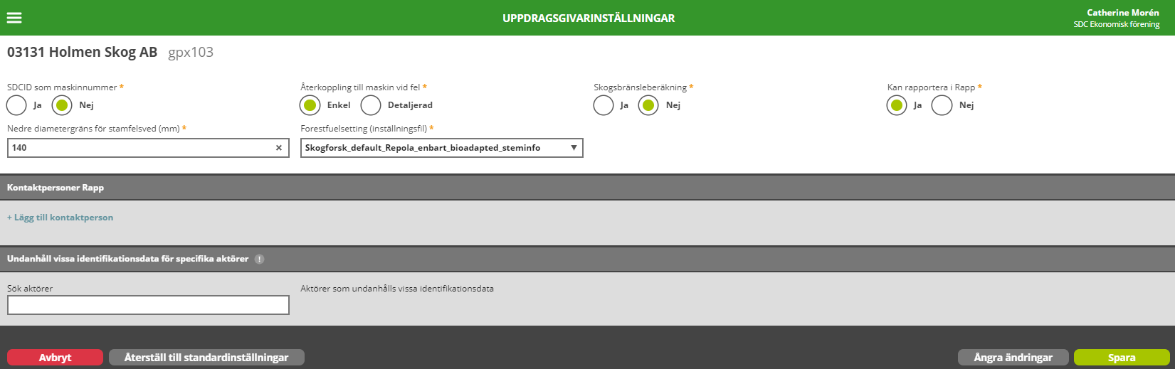
Så här ser det ut i systemet:

Slide 83
Ny uppföljningstjänst VIOL 3
Nuvarande uppföljningstjänster i VIOL 2 försvinner och ersätts av Rapportportalen, vilket är Biometrias uppföljningstjänst inom samtliga tjänsteområden.

